Slide 1
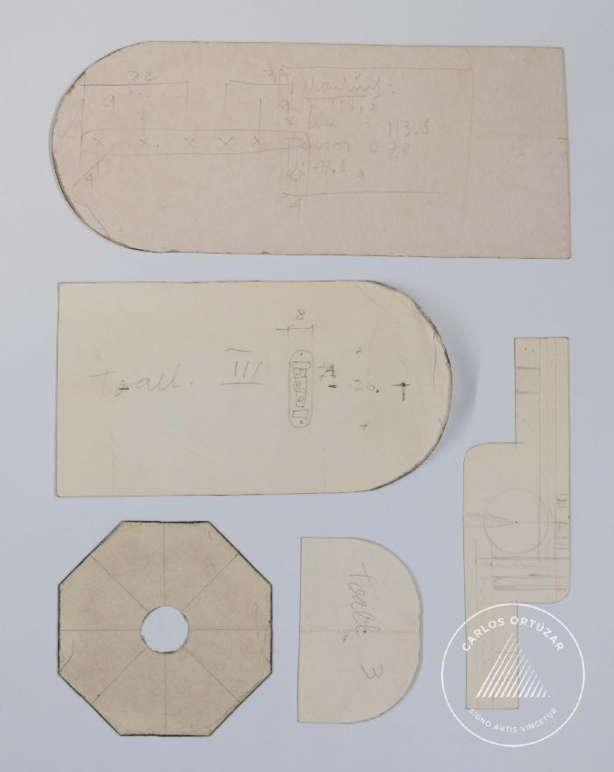
Molde preparatorio 1 (4-10008)

Slide 2
Catálogo Rosalux. Iluminación (4-20005)

Slide 3
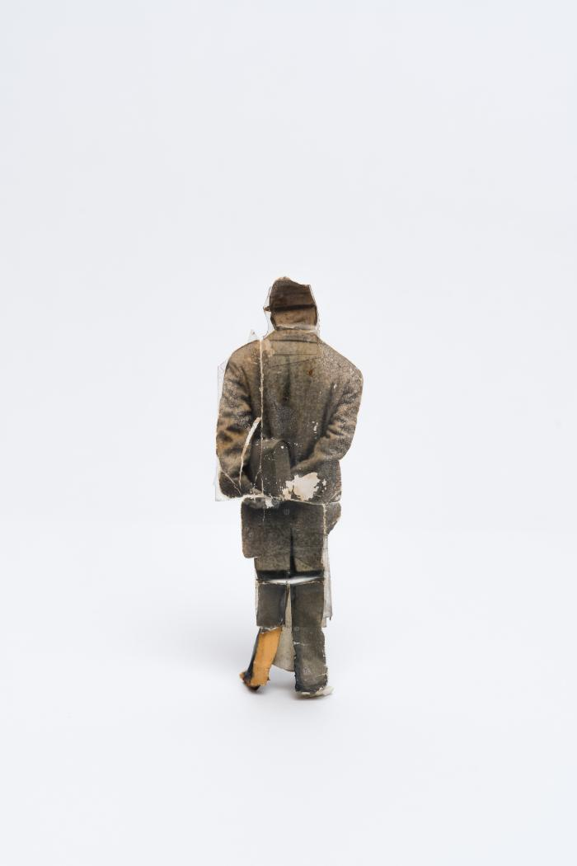
Figura a escala (CO_0019_1974)
Figura de pequeño formato realizada en collage, compuesta por la imagen de un “hombre” pegada sobre cartón. Figura utilizada para los montajes fotográficos de maquetas de Prismas realizadas en Barcelona;;

Slide 4
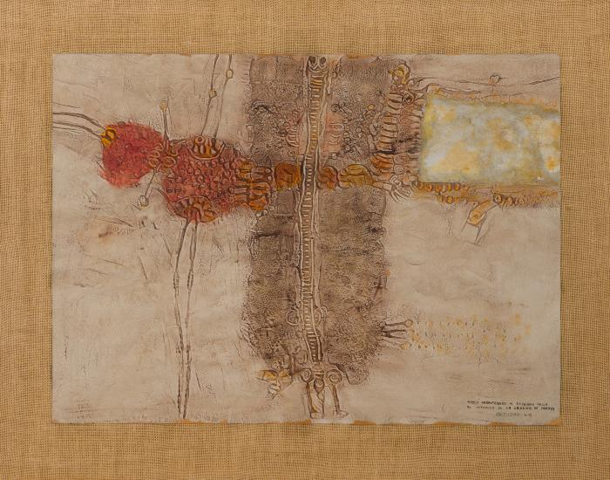
Huecú arrastrando a Esteban Milla al interior de la laguna de Tamaya (CO_0097_1964)
Pieza que forma parte del conjunto de obras denominadas Matéricas, que corresponde a una producción de carácter informalista desarrollada entre fines del 50 e inicios de los 60, caracterizada por pinturas realizadas al óleo en tonos generalmente ocres, grises y rojizos producidas sobre relieves de resina y/o yeso que se fijan a un soporte de madera. Esta producción se inspiró en una serie de investigaciones iconográficas sobre las culturas originarias de Chile y se expuso entre 1965 - 1967 en importantes galerías de Nueva York. ;;

